Slide 1


WORK REPORT TEMPLATE
信息组织实验报告
丨来玉凯丨胡家苇丨吴南江丨韩铄玲丨赵红玉
第五组

Slide 2
目录/CONTENTS
01
02
04
实验一
实验二
实验四
05
06
07
实验五
实验六
实验七

Slide 3
实验一—— 体系分类法的复分方法
※题目：运用《中图法》标引50 篇文献，写出清晰的标引过程。
※实验目的：掌握《中图法》通用复分表结构及使用要点；掌握《中图法》专类复分表的使用要点； 掌握《中图法》类目仿分的使用要点

Slide 4
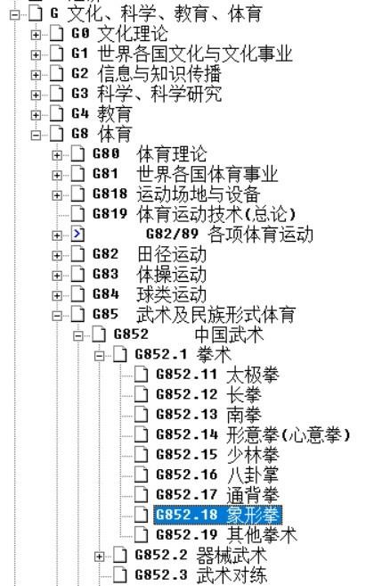
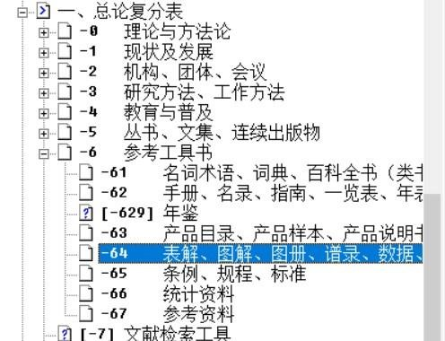
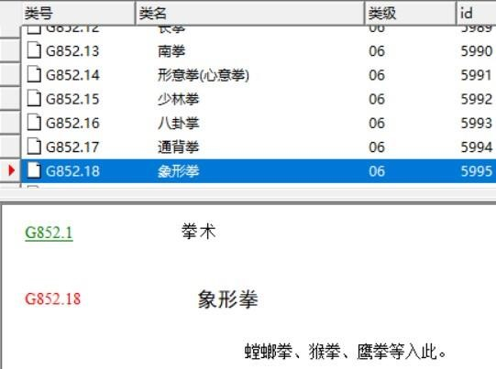
实验一—— 体系分类法的复分方法
实验步骤 通过不同的标引实例学习通用复分表的使用（总论、世界地区、中国地区、 世界种族与民族表中国民族表的使用、 国际时代表、中国时代表的使用、通用时间地点和环境人员表的使用）、专类复分表的使用、中图法类母仿分的使用。
※总论复分表标引——象形拳动作图解：
（1）待标引对象的学科与专业属性：体育
（2）主题概念：象形拳
（3）将主题概念转换为检索标识：G852.18-64
（4）标引的过程为：G（文化、科学、教育、体育）→G8(体育)→G85（武术及民族形式体育）→G852（中国武术）→G852.1（拳术）→G852.18（象形拳）→G852.18-64（依总论复分表复分，-64 表解、图解、图册、谱录、数据、公式、地图）

Slide 5
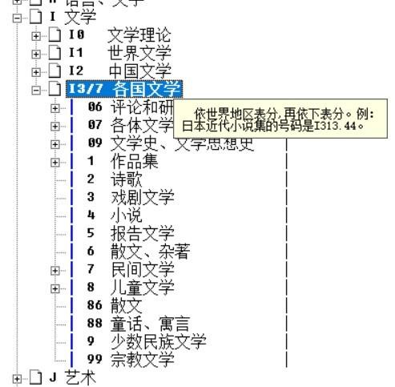
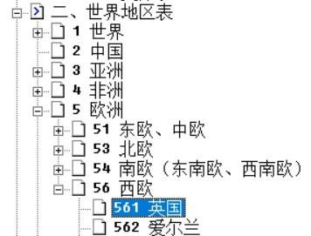
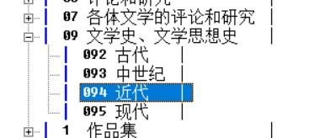

实验一—— 体系分类法的复分方法
※世界地区表方法——标引德伯家的苔丝
（1）待标引对象的学科与专业属性：文学
（2）主题概念：英国近代社会小说
（3）将主题概念转换为检索标识：I561.44
（4）标引的过程为：I（文学）→ I561（依世界地区表分，561 英国）→I561.4（依I3/7下的表分，4 小说）→I561.44（仿09分，094 近代）

Slide 6
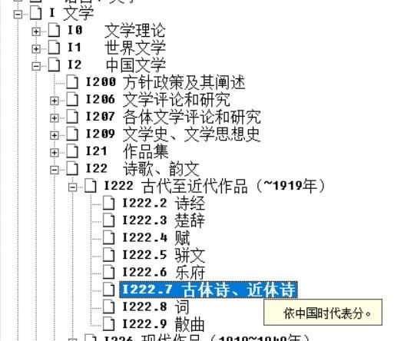
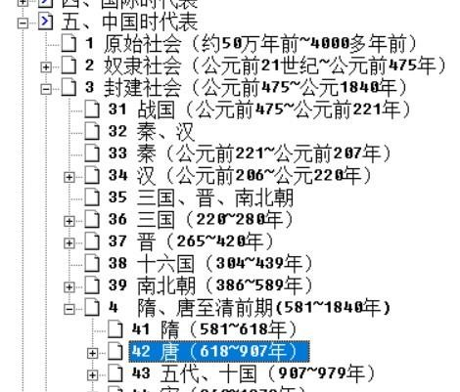
实验一—— 体系分类法的复分方法
※中国地区表的使用—— 唐诗三百首
（1）待标引对象的学科与专业属性：文学
（2）主题概念：古体诗
（3）将主题概念转换为检索标识：I222.742
（4）标引的过程为：I（文学）→I2（中国文学）→I22（诗歌、韵文）→I222 （古代至近代作品（~1919年））→I222.7（古体诗、近体诗）→I222.742（依中国时代表分，42 唐（618~987年））

Slide 7
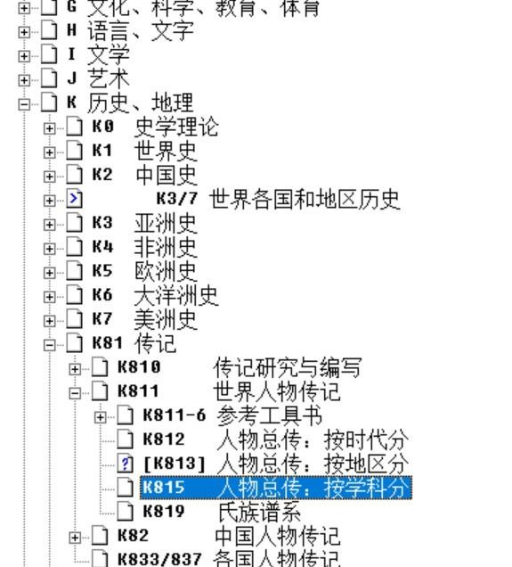
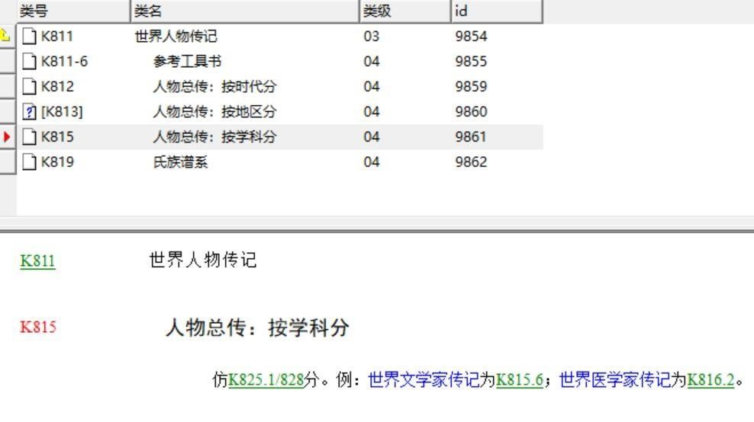
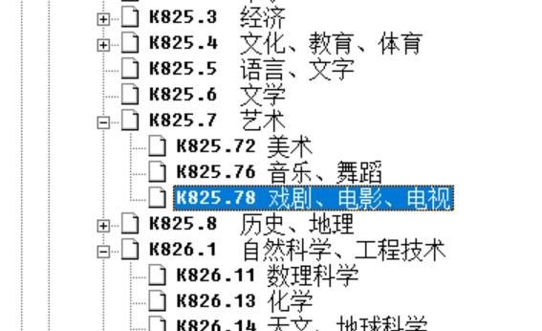
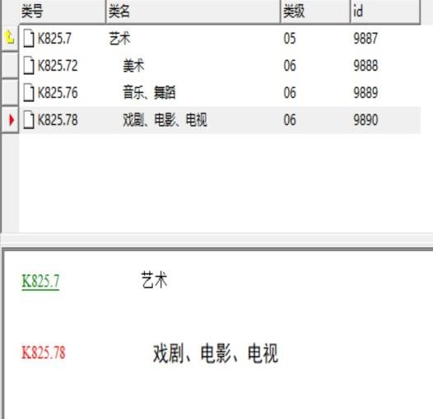
实验一—— 体系分类法的复分方法
※ 世界种族与民族表中国民族表的使用
确定待标引对象的学科与专业属性为： 历史
确定文献的主题概念：电影大师传
将主题概念转换为检索标识：K815.78
标引的过程为：标引的过程为：K（历史、地理）→K81(传记)→K811(世界人物传记)→K815( 人物总传 ：按学科分)→（仿 K825.1/828 分） K815.7( 艺术)→K815.78(戏剧、电影、电视)

Slide 8
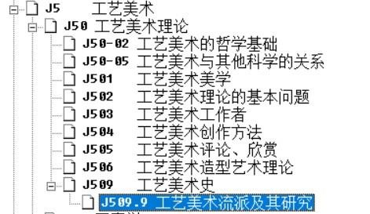
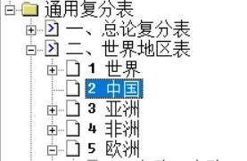
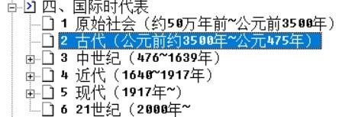
实验一—— 体系分类法的复分方法
※ 国际时代表、中国时代表的使用——中国古代工艺美学史
（1）待标引对象的学科与专业属性：艺术
（2）主题概念：工艺美术史
（3）将主题概念转换为检索标识：J509.922
（4）标引的过程为：J（艺术）→J5(工艺美术)→J50（工艺美术理论）→J509 （工艺美术史）→J509.9（工艺美术流派及其研究）→J509.92（依世界地区表复分，2 中国）→J509.922（依国际时代表仿分，2 古代）

Slide 9
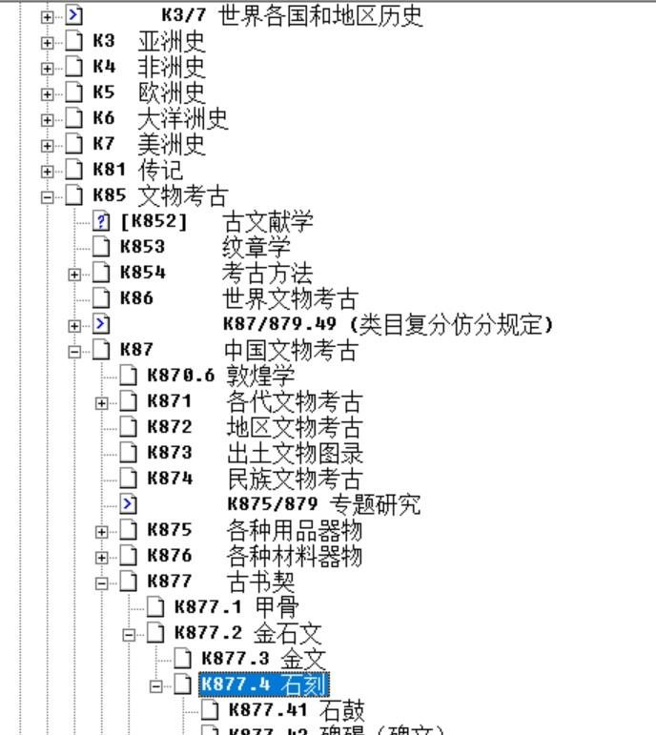
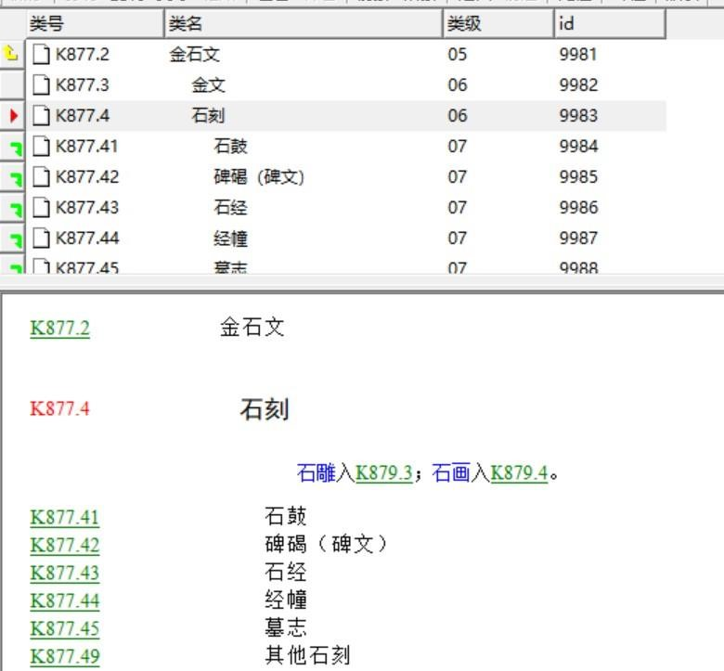
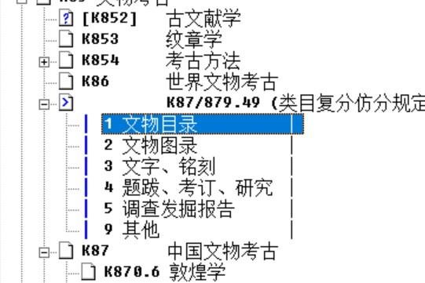
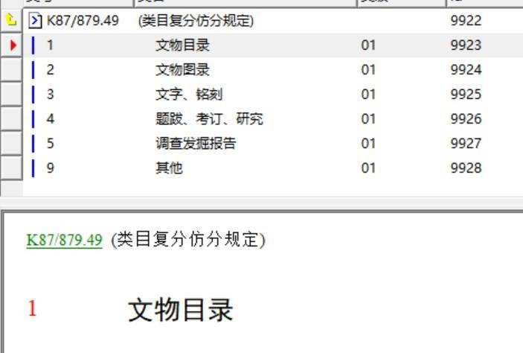
实验一—— 体系分类法的复分方法
※专类复分法标引——中国石刻目录
（1）待标引对象的学科与专业属性：历史
（2）主题概念：石刻目录
（3）将主题概念转换为检索标识：K877.401
（4）标引的过程为：K（历史、地理）→K85（文物考古）→K87（中国文物考
古） →K877（古书契）→K877.2（金石文）→K877.4（石刻）→K877.401（按照专类复分表，文物目录的类号为“1“，加”0“与K877.41（石鼓）区分开）

Slide 10
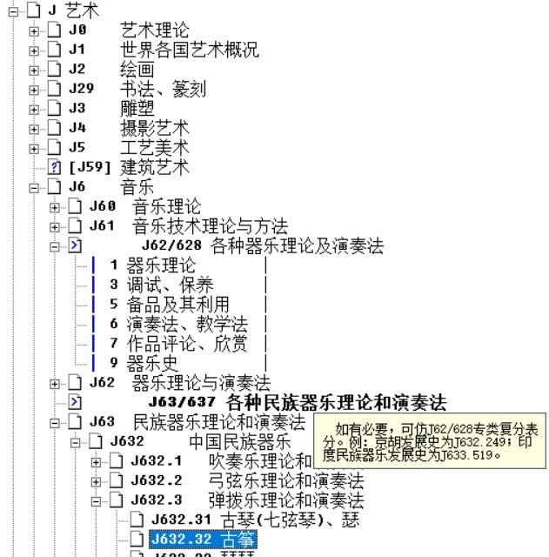
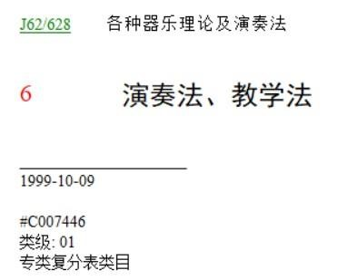
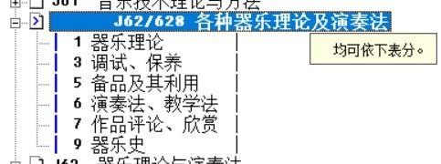
实验一—— 体系分类法的复分方法
※中图法类母仿分——古筝教学法
（1）待标引对象的学科与专业属性：音乐
（2）主题概念：古筝
（3）将主题概念转换为检索标识：J632.326
（4）标引的过程为：J（艺术）→ J6（音乐）→J63（民族器乐理论和演奏法） →J632（中国民族器乐）→J632.3（弹拨乐理论和演奏法）→ J632.32（古筝）→J632.326（J63/637仿J62/628专类复分表分，6 演奏法、教学法）

Slide 11
实验二—— 国内外分类法的使用及比较分析
实验目的：
※了解《中图法》第四版电子版、杜威十进分类法（DDC）、美国国 会图书馆分类法（LCC）网络版的结构与功能
※熟悉《中图法》第五版网站与 DCC 、LCC 网站的主要栏目及内容
※对几部分类法网站进行比较分析

Slide 12
实验二—— 国内外分类法的使用及比较分析
实验环境
1.《杜威十进分类法》（DDC）
（http://www.oclc.org/dewey/default.htm）2.《美国会图书馆分类法》（LCC）
（http://www.loc.gov/aba/cataloging/classification/）
3.《国际十进分类法》（UDC）（http://www.udcc.org/）
4.《中国图书馆分类法》（http://clc.nlc.cn/）

Slide 13
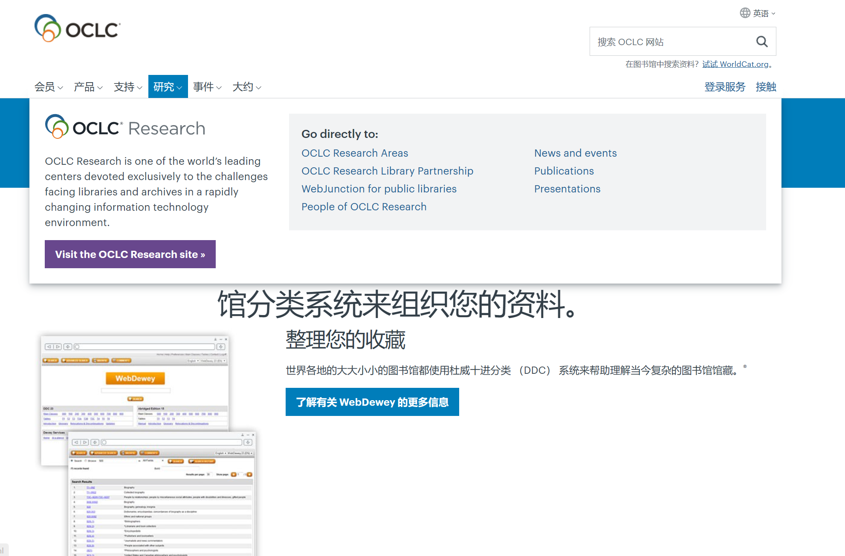
实验二—— 国内外分类法的使用及比较分析
实验操作：比较以下几部分类法的网站的浏览、检索途径等使用方法，分析其特色：
1.《杜威十进分类法》（DDC）（http://www.oclc.org/dewey/default.htm）
通过网址进入 DDC 网站，并将其改为中文（简体）版本.

Slide 14
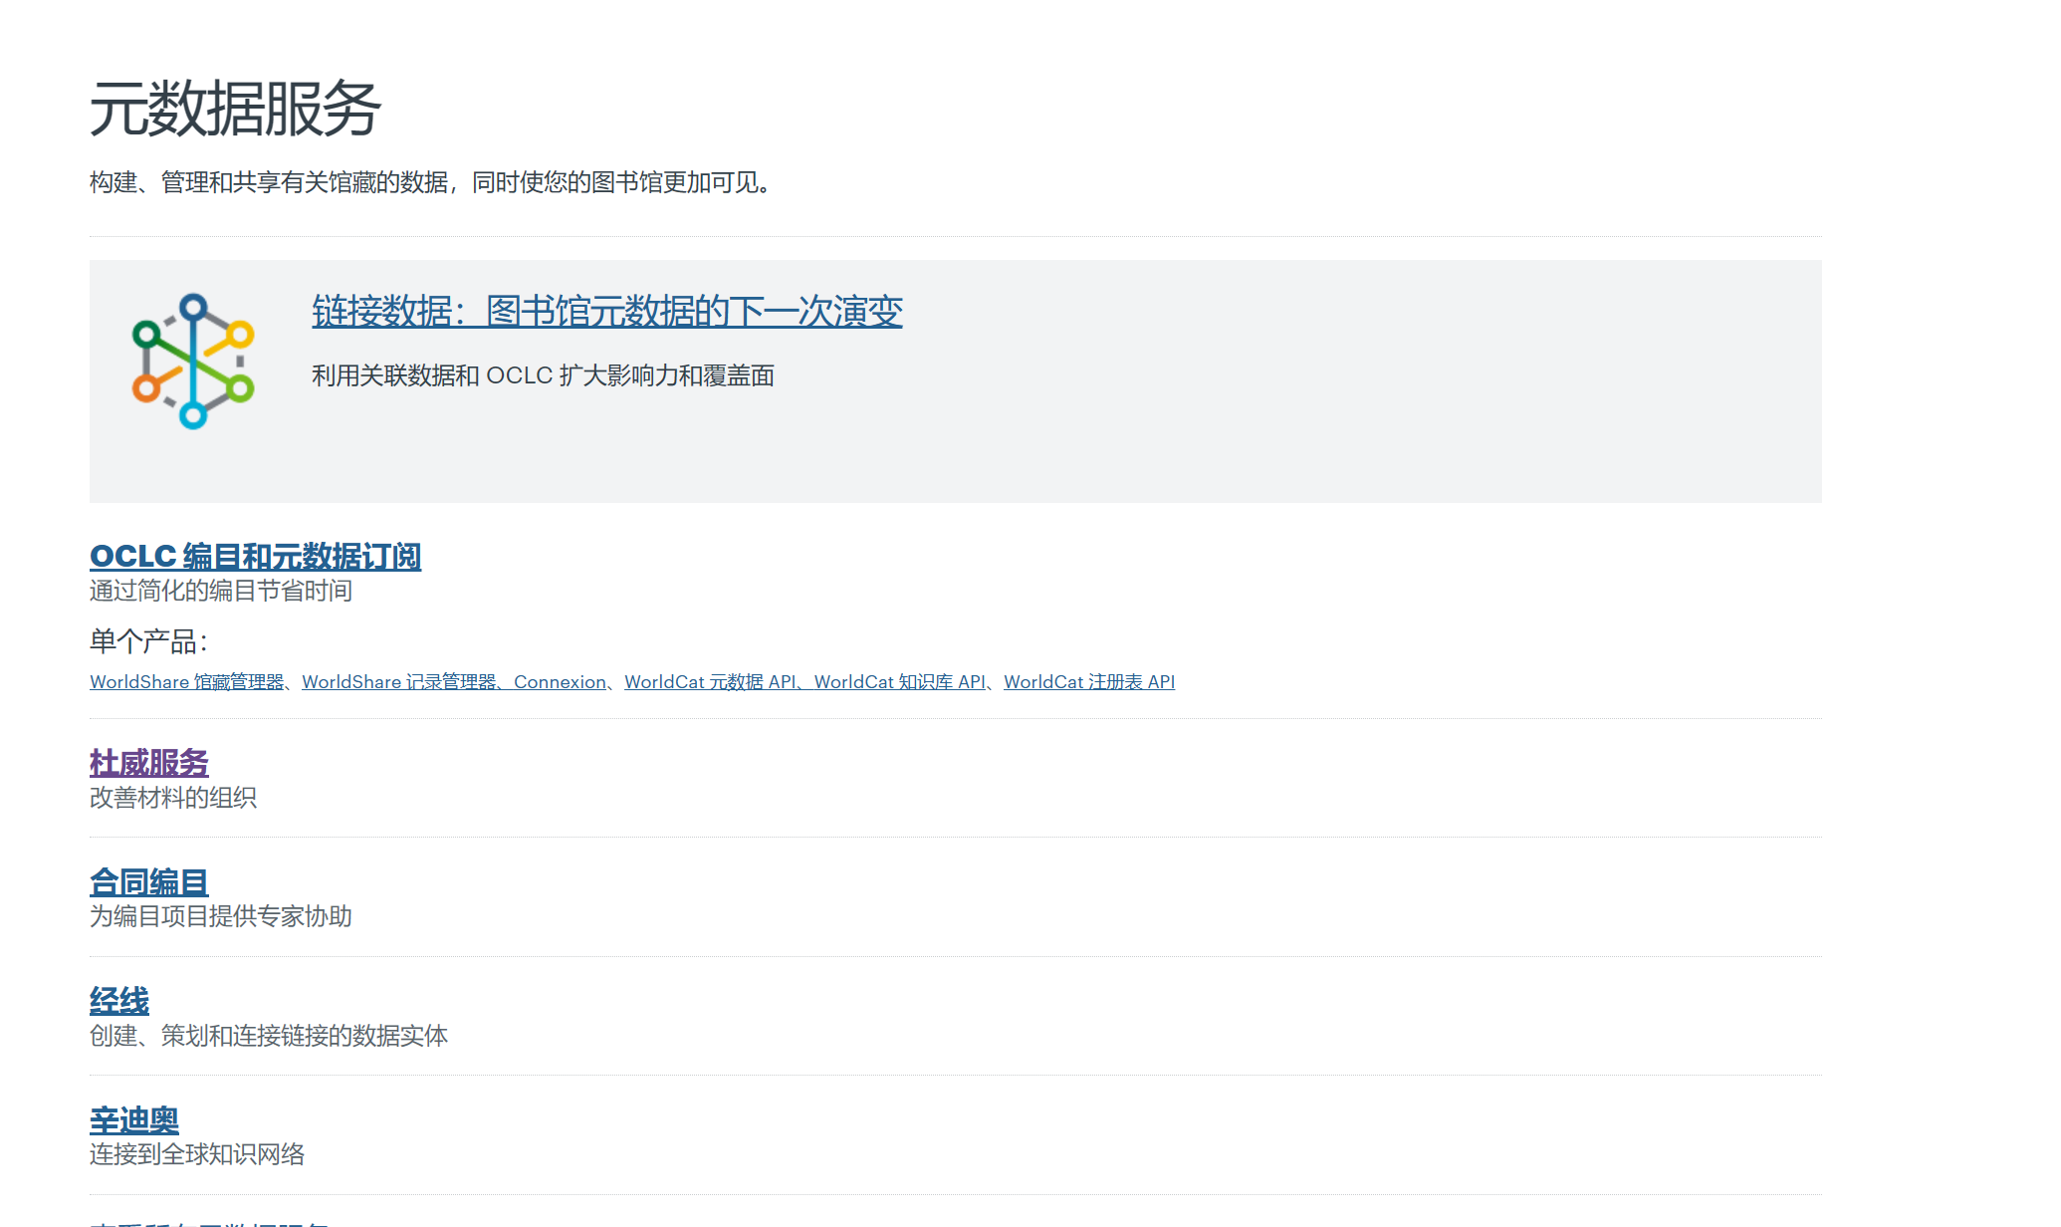
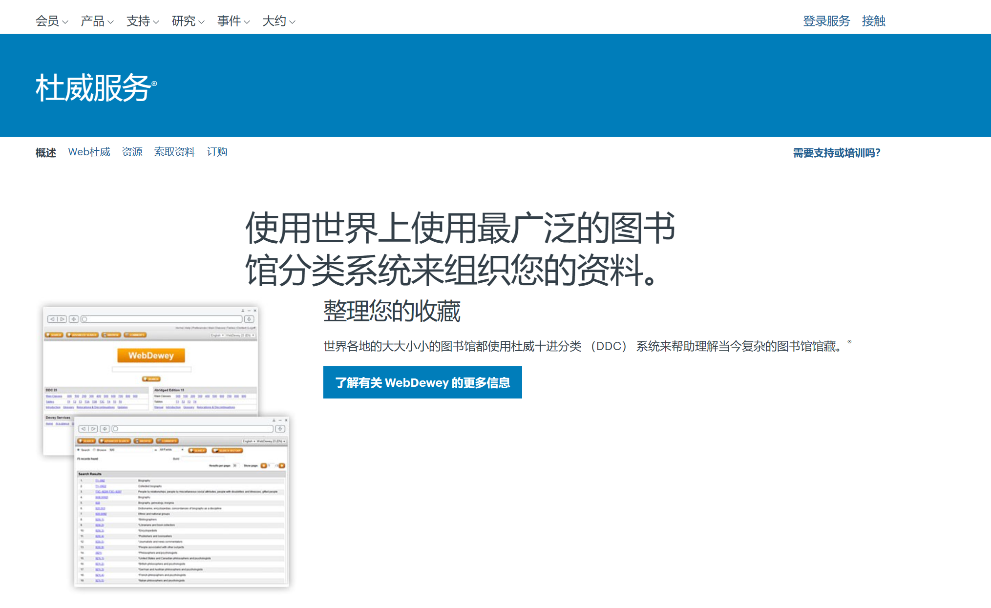
实验二—— 国内外分类法的使用及比较分析
在产品下面的元数据服务中选择杜威服务

Slide 15
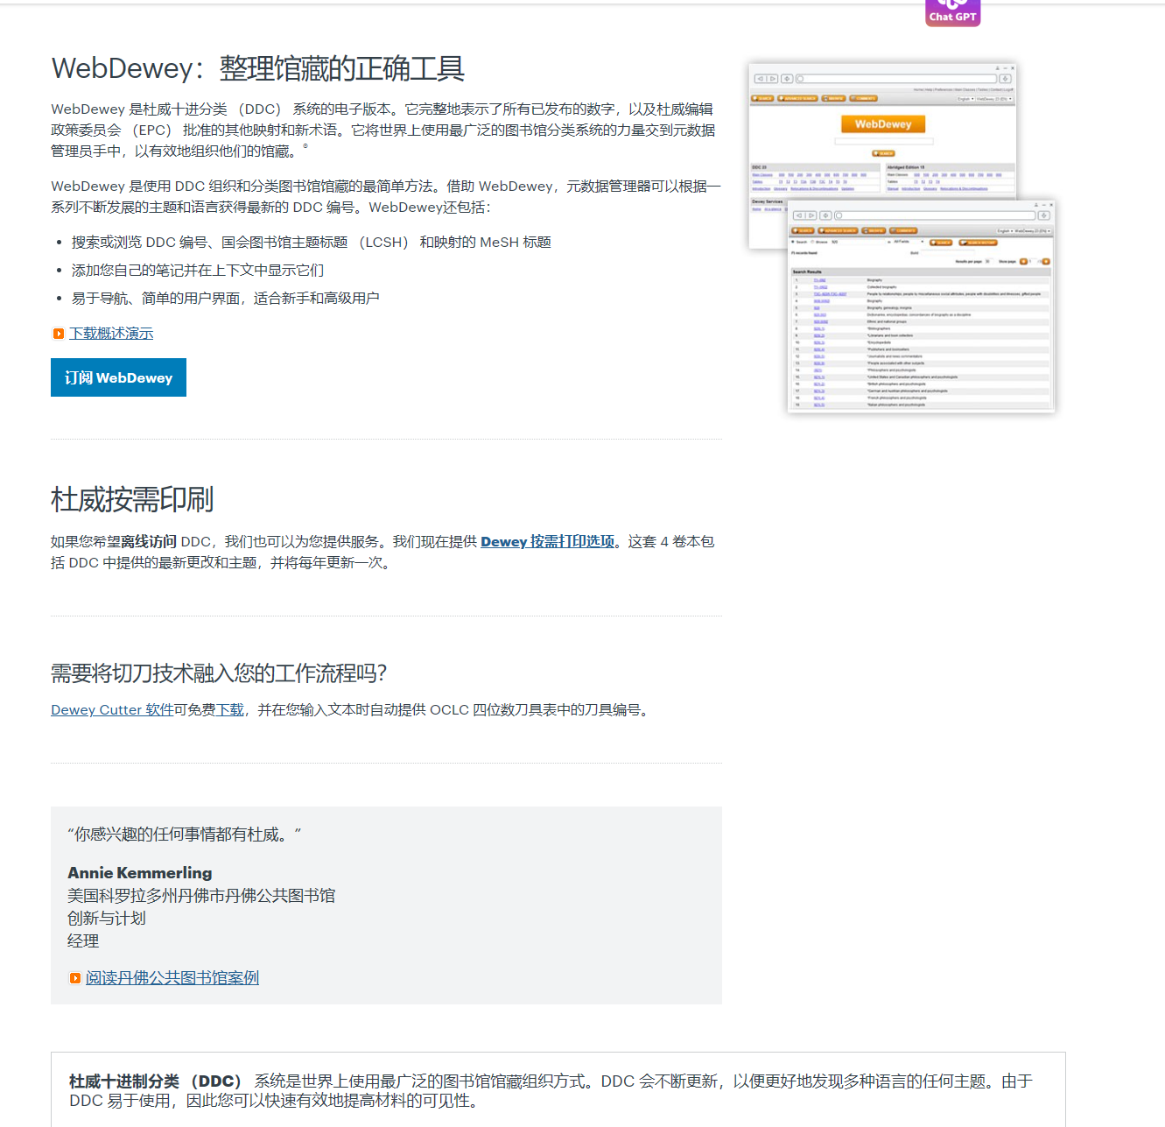
实验二—— 国内外分类法的使用及比较分析
了解到 WebDewey 是杜威十进分类 (DDC) 系统的电子版本，是所有已发
布数字的完整表示，包括的功能有：搜索或浏览 DDC 编号、搜索或浏览国会图书馆主题标目 (LCSH) 和映射的 MeSH 标目、使用 DDC 组织和分类图书馆馆藏、添加自己的笔记并在上下文中显示。网站显示，WebDewey 需要订阅才能使用。另外网站上面还提供离线访问 DDC 的服务：“Dewey Print-on-Demand”。提供 Dewey Print-on-Demand 选项，该合集包括 4 卷，提供了 DDC 的最新变更和主题，并且每年进行更新。

Slide 16
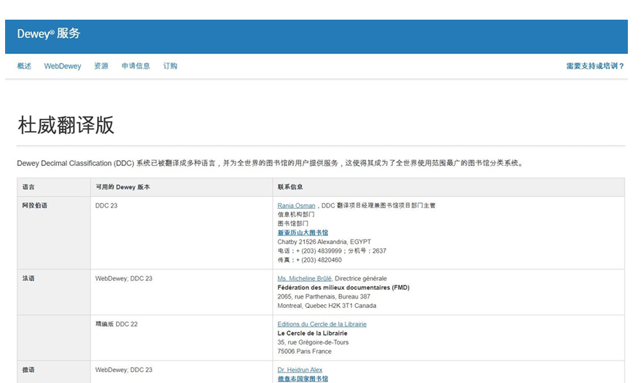
实验二—— 国内外分类法的使用及比较分析
DDC 系统已经被翻译成了多种语言，除英文版本之外，还有很多其他语种的不同版本
网站浏览与检索特点：
（1）DDC 系统提供了一个标准化的方法来组织图书馆材料，便于用户根据科学、文学、艺术等广泛的主题来检索。
（2）网站支持多语言，使得世界各地的图书馆都能使用这一体系。
（3）官方网站提供资源下载，如分类手册和更新，同时提供在线工具 WebDewey，使得用户可以直接在线访问和应用 DDC 分类。
特色：
（1）世界上应用最广的图书馆分类系统之一，有助于标准化全球图书馆的分类方法。
（2）定期更新，适应新的知识和社会发展趋势。

Slide 17
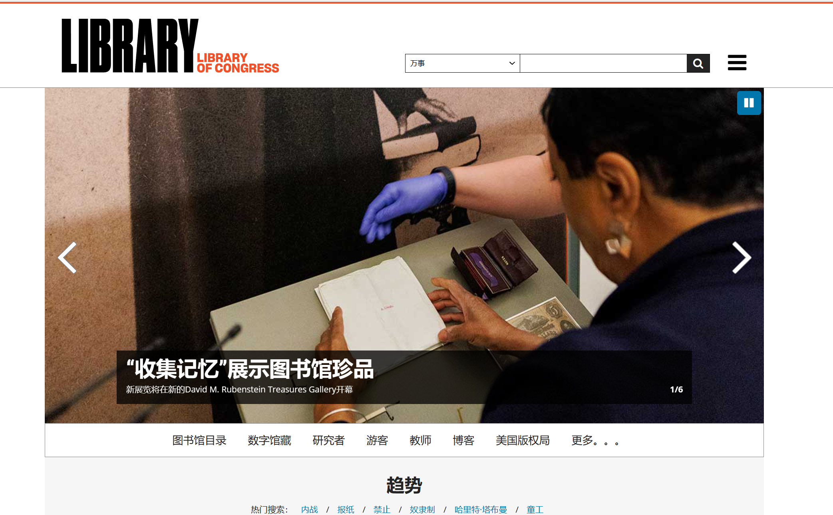
实验二—— 国内外分类法的使用及比较分析
2.《美国会图书馆分类法》（LCC）（http://www.loc.gov/aba/cataloging/classification/）进入美国国会图书馆主页，并将其内容翻译为中文

Slide 18
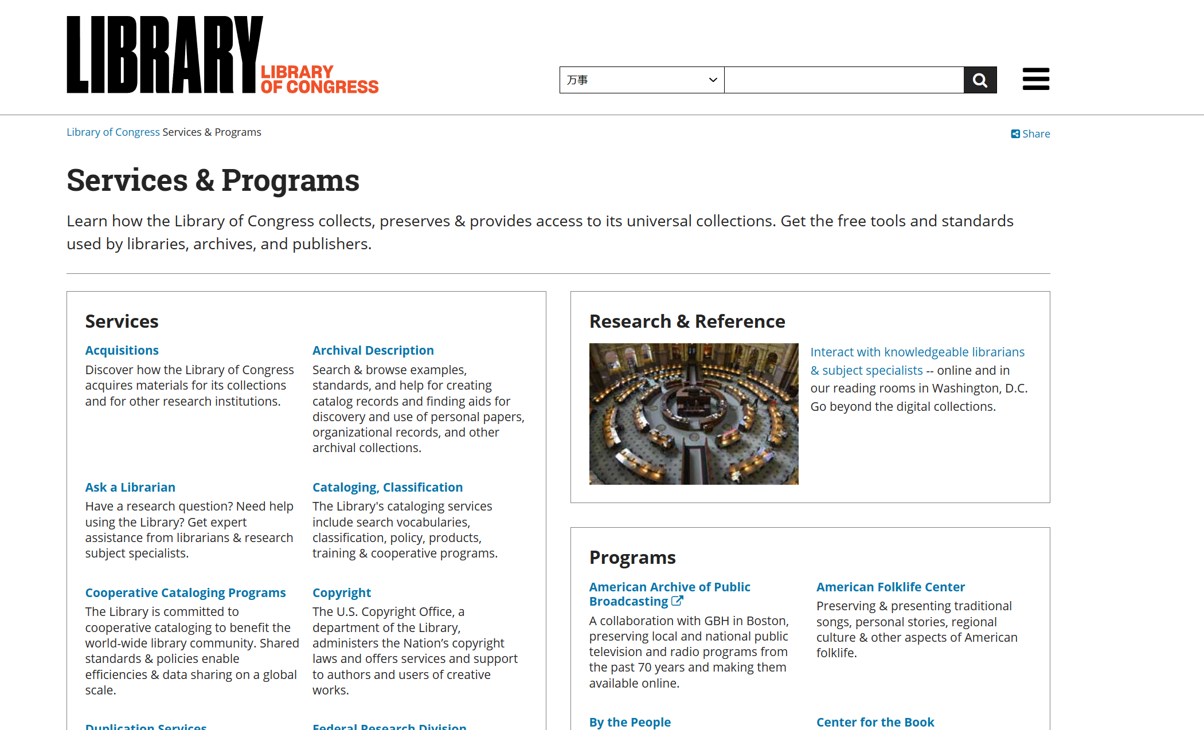
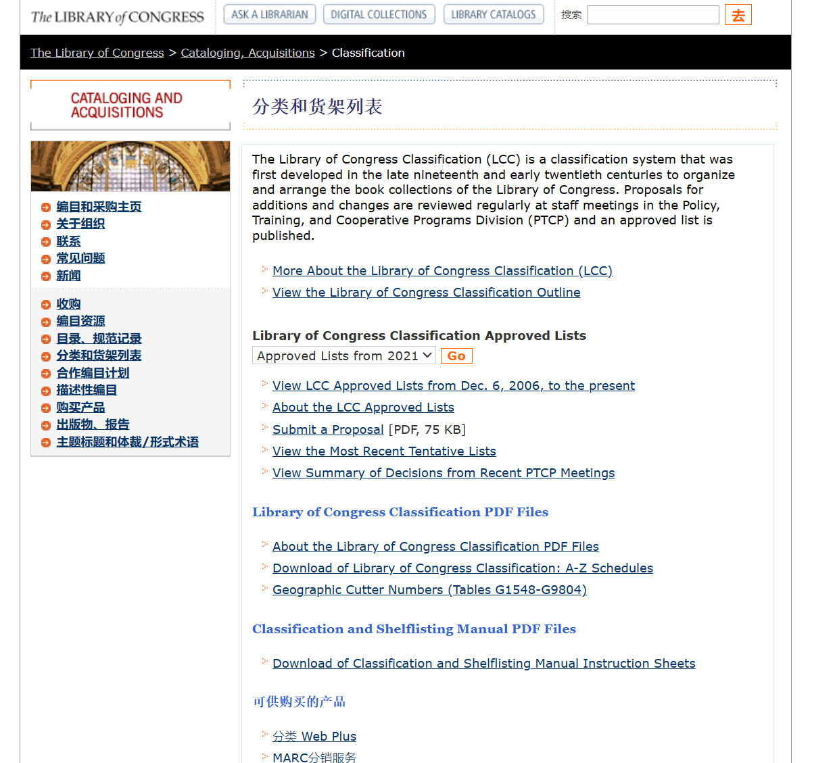
实验二—— 国内外分类法的使用及比较分析
点击更多的，进入服务与计划页面
可以看到国会图书馆的一些编目、分类等资源，点击“分类和上架”，在“分类和上架”页面中点击“有关国会图书馆分类（LCC）的更多信息”

Slide 19
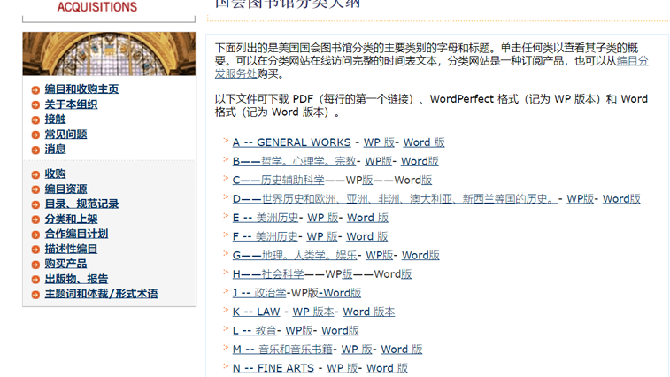
实验二—— 国内外分类法的使用及比较分析
从“国会图书馆分类”中可以看到国会图书馆分类法（LCC）的发展、分类标识方法、分类逻辑和层次结构等信息。了解到 LCC 的两种形式，一是通过网站在网络上访问在线产品，一是获得 MARC21 或 MARCXML 格式的全套 LCC 记录。该网站提供很多各类资源的 PDF 资源，可供下载打印。点击“21 个基本类别”。
该网站除了提供一些可以下载的 PDF 文 件之外，还有可供购买的产品，有分类网、编目员的桌面、MARC 分销服务等等,还可以在网站上快速查找 LCC 和杜威的相关性。
网站浏览与检索特点：
（1）LCC 网站提供详细的分类表（2）分类法细分非常详尽
（3）官方网站直接链接到美国国会图书馆的目录，可以看到每个分类的具体书目和资料。
特色： （1）更适合学术研究，分类详细到专业子领域，有助于专业研究人员和学者检索。

Slide 20
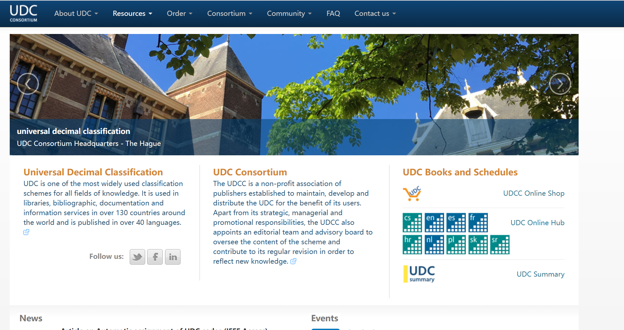
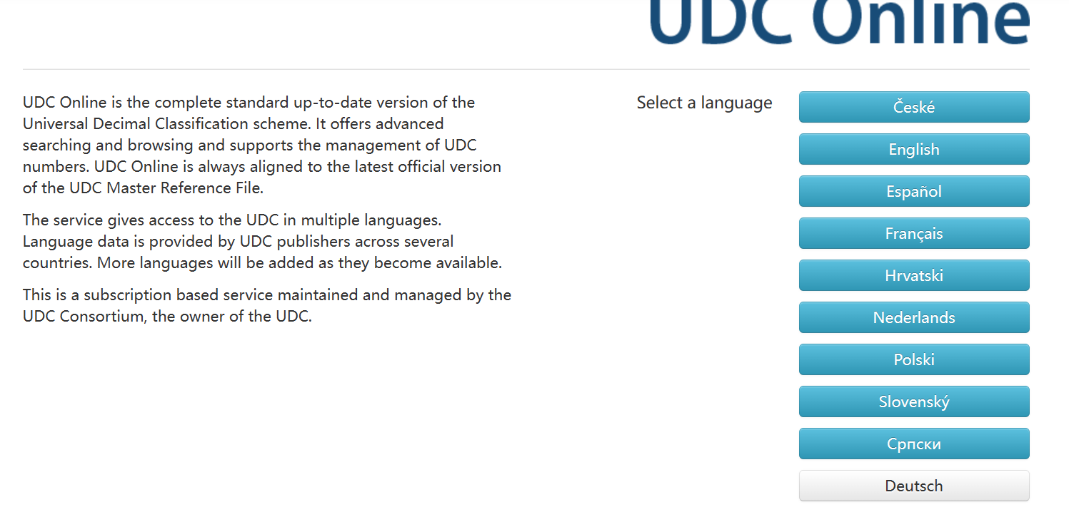
实验二—— 国内外分类法的使用及比较分析
3.《国际十进分类法》（UDC）（http://www.udcc.org/）
UDC Online 提供国际通用十进分类法的完整标准的最新版本，可以 进行高级搜索和浏览，并支持 UDC 号码的管理。

Slide 21
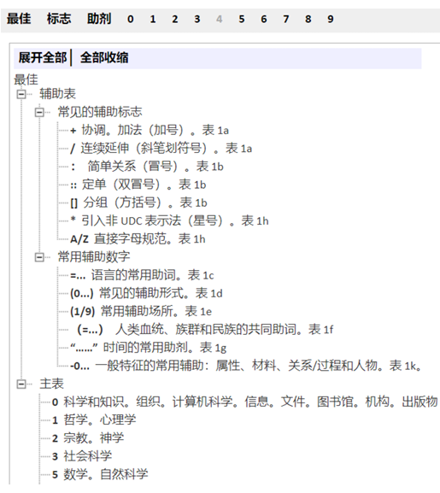
实验二—— 国内外分类法的使用及比较分析
UDC 总结（UDCS）提供了大约 2600 个类别，其中包括 70000 多个条目,分为左右两栏，左边包括了主表和通用复分表，通用复分表包括通用辅助符号（联结添加、连续延长、简单关系、固定排序、子类等等）和通用复分号（语言复分、形式复分、地理复分、种族与国籍复分、时代复分等等）。主表从 0-9 包含 9 个大类，没有第 4 类。当点击左侧的类时，详细的信息会在右边显示。
网站浏览与检索特点： （1）UDC 适用于多种类型的图书馆和信息服务机构，包括科研机构和学校图书馆。 （2）UDC 网站提供多种语言版本，支持全球使用。 （3）网站提供在线访问服务，用户可以通过官方网站直接检索分类号和相关资源。 特色： （1）强调国际化和多语言支持，适合全球范围内的图书馆使用。 （2）结构复杂，适应不同类型资料的分类需要。

Slide 22
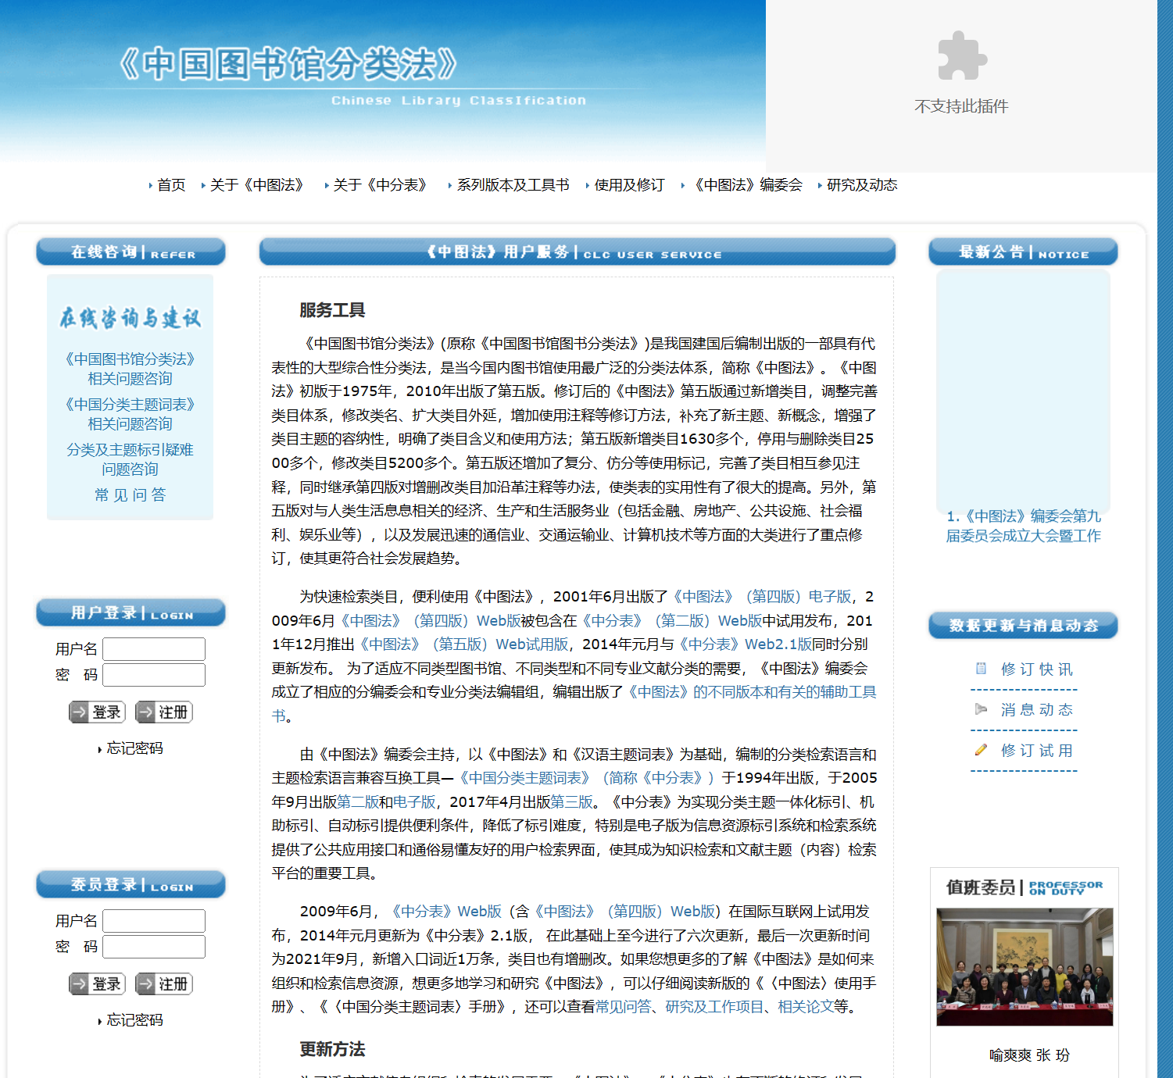
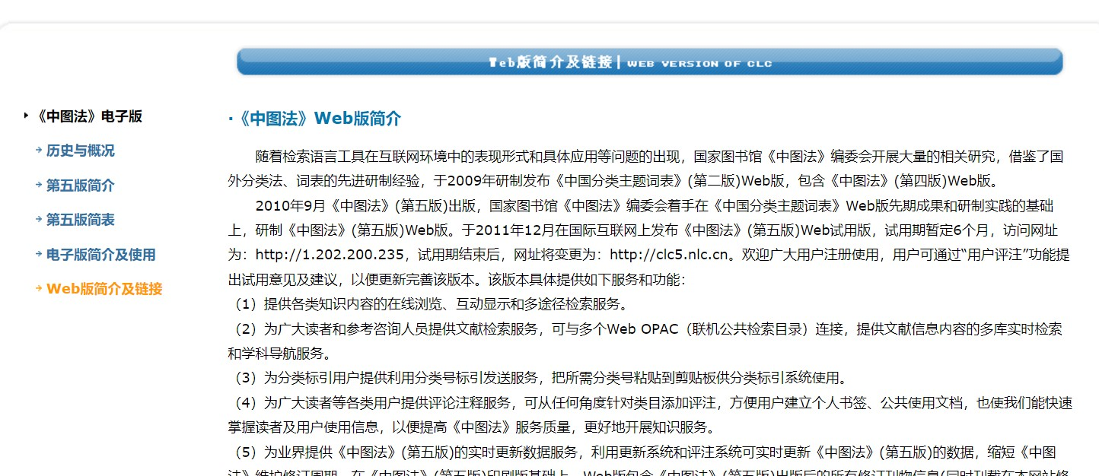
实验二—— 国内外分类法的使用及比较分析
4.《中国图书馆分类法》（http://clc.nlc.cn/）。
进入如下页面，点击底部“《中图法》（第五版）Web 版链接”
“《中图法》Web 版使用说明”介绍了该网页具有的类目检索、用户评注、 OPAC 管理、用类号检索 OPAC 文献数据库、辅助分类标引等功能。

Slide 23
实验二—— 国内外分类法的使用及比较分析
网站浏览与检索特点： （1）中图法是中国范围内最广泛使用的图书馆分类法，网站提供详尽的分类指南和更新信息。 （2）持在线查询，可以通过官方网站直接访问最新的分类表和修订信息。 （3）网站资源丰富，包括分类法的应用指南、案例分析等。 特色： （1）特别针对中国的文化和学术背景设计，适应中国图书馆的特定需求。 （2）定期更新，反映中国社会科学和自然科学的最新发展。

Slide 24
实验四—— 网络信息资源组织的调查分析
实验目的：
※了解中国图书馆分类法在网络信息资源组织的应用
※调查分析网络学术信息资源组织现状，掌握其信息组织的方法。

Slide 25
实验四—— 网络信息资源组织的调查分析
网络信息组织方法主要有主题组织法和分类组织法。主题组织法是从信息内容的主题特征组织和揭示信息的，分类组织法是从信息内容的学科特征组织和揭示信息的。目前的网络信息分类法主要有：主题分类法、学科分类法、分面组配分类法、体系分类法等。

Slide 26
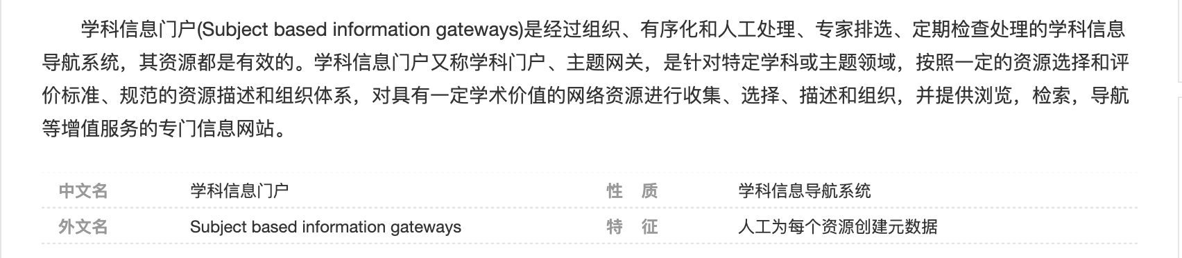
实验四—— 网络信息资源组织的调查分析
实验过程：
1.调查学科信息门户的知识组织体系
学科信息门户定义：
以ADAM(the Art, Design, Architecture & Media Information Gateway)为例
ADAM（艺术、设计、建筑和媒体信息网关）旨在帮助在互联网上查找美术、设计、建筑、应用艺术、媒体、理论、博物馆研究和保护以及与上述任何一项相关的专业实践主题领域有用的、有质量保证的信息。 ADAM 目录中的记录由专业图书馆员团队创建，他们根据ADAM的选择指南评估每种资源的质量，然后使用图书馆管理的传统工具和技能（例如关键字索引、分类和受控术语的编目规则）为任何资源创建详细描述。

Slide 27
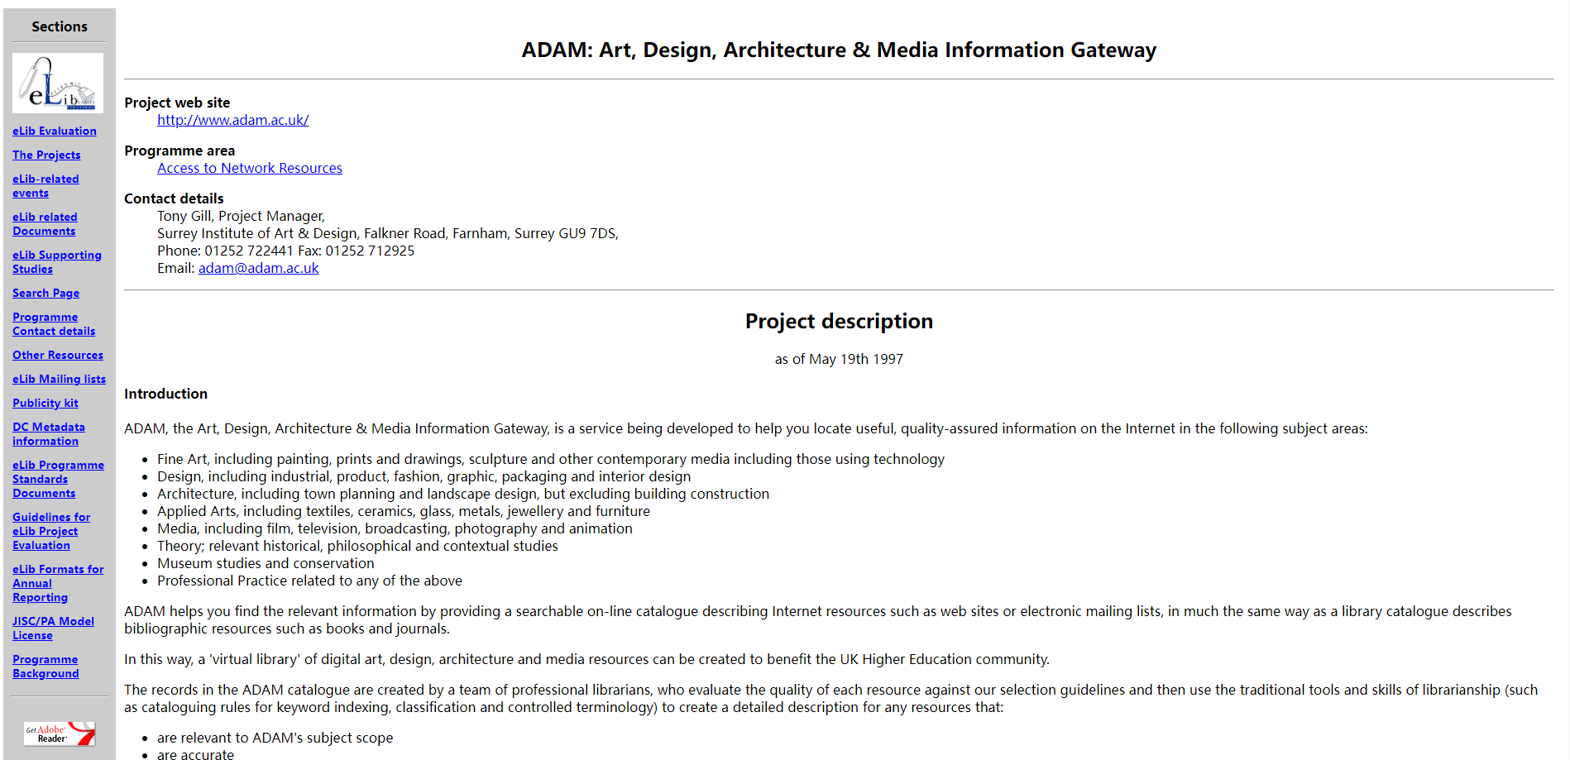
实验四—— 网络信息资源组织的调查分析
编目规则：基于英美编目规则（第二版）和 Nancy Olsen 的“网络资源编目指南”的编目规则
术语：艺术与建筑辞典和艺术家姓名联合列表
分类：杜威十进制分类法（第21版）
资源描述：IAFA 模板、都柏林核心元数据元素集
技术：HTML 3.2、WHOIS++、Z39.50

Slide 28
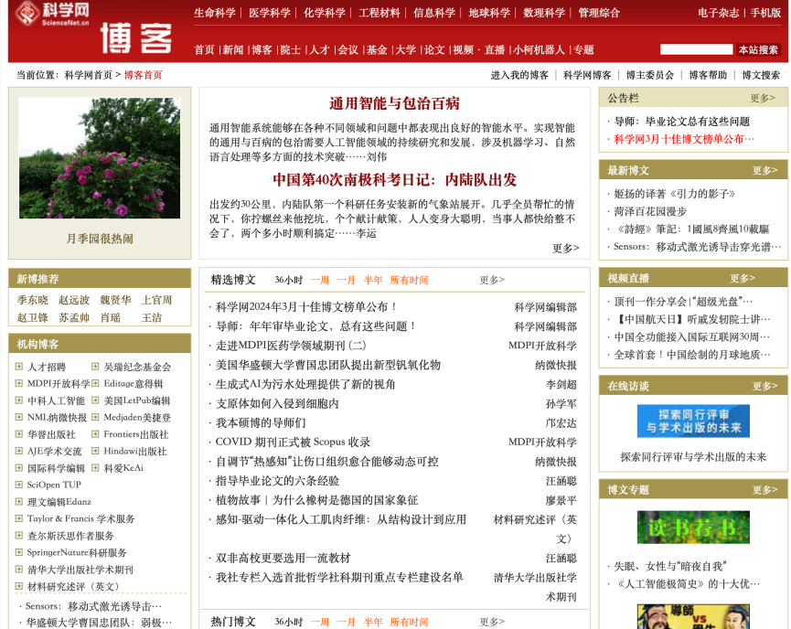
实验四—— 网络信息资源组织的调查分析
2.调查学科博客的栏目内容
博客网络信息组织的主要方法为自由分类法，即 Folksonomy，又称社会分类法、公众分类法、通俗分类法等等。自由分类法是由网络信息用户自发为某类信息定义一组标签进行描述，并最终根据标签被使用的频次选用高频标签作为该类信息类名的一种网络信息分类方法。
以科学网博客为例：

Slide 29
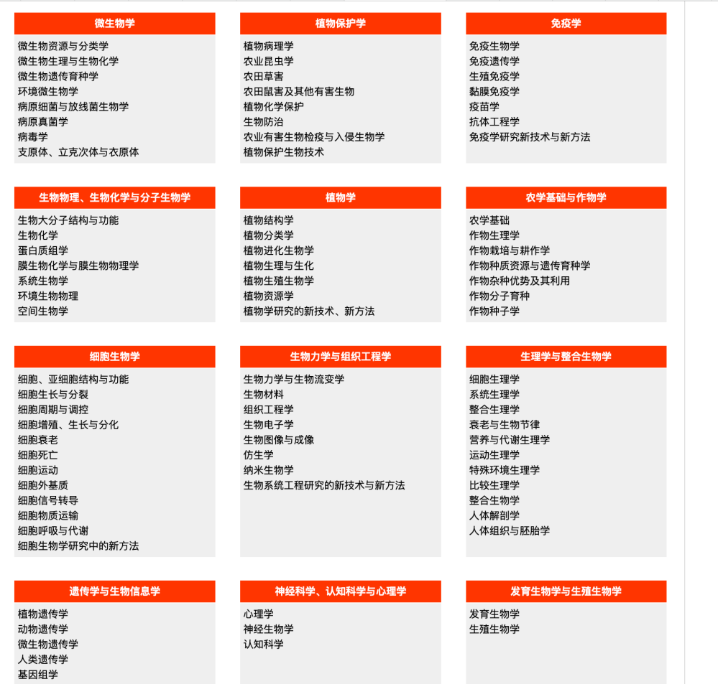
实验四—— 网络信息资源组织的调查分析
科学网博客采用主题分类法和大众分类法进行信息组织。主要是针对科学家的实名博客，内容涉及科研笔记、教学心得、科普集锦、人物纪事、论文交流、观点评述、海外观察、图片百科等。
学科主题分类：分为生命科学、医学科学、化学科学、工程材料、信息科学、地球科学、数理科学和管理科学八个主题。

Slide 30
实验四—— 网络信息资源组织的调查分析
2.调查学科博客的栏目内容
科博首页板块设置包括：博客头条、精选博文、热门博文、最新博文、新博推荐、博文排行、博主名录，博文专题、博主排行、特别推荐、机构博客、公告栏、友情链接、栏目体系14个板块。本文主要分析以下几个板块的信息资源组织情况，以促进人们对科博的认识和更加有效的利用。
“博客头条”占据科博首页位置最突出的板块，头条文章的选择比较谨慎严格，每天由科学时报社编辑选择1到3篇左右的文章，作为头条推荐到该栏目。文章严格按照编辑推荐的时间先后顺序倒序排列。
编辑推荐的依据有访问次数、当前推荐数、评论数等指标，最重要的依据指标是文章内容特征，具体是作者赋予文章的标签或者关键词，没有标签或者关键词的依据作者对文章的栏目归类提取文章的内容特征，选取各项指标均优秀的推荐给编辑，经编辑审核并推荐后的文章作头条登载。
“精选博文”按照文章发表的时间先后顺序倒序排列，选择依据与“博客头条”相似，但是没有编辑推荐。
“热门博文”完全按照文章的“当前推荐人数”多少来排序，推荐人数多的排列靠前为相对热门博文，分别提供36小时、3天、一周、半年内等不同时间段的热门博文。

Slide 31
实验四—— 网络信息资源组织的调查分析
2.调查学科博客的栏目内容
“博文排行”是按照文章的总点击率来排序文章，点击率高的排行靠前，分周排和月排两种。
“博文专题”根据作者赋予文章的标签或者关键词出现的总次数，出现频次最高的则可成为这段时间的专题信息。点击进人某一专题后，可以看到很多围绕该专题的博文，这种专题文章的推送功能是使用“引用通告”的方式来实现的，它可以看做是一种博客资源的自组织方式。“引用通告”是将网站之间对某个话题感兴趣而相互发表评论的博客联系起来的一种方法，它实现了博客世界的无线互、联，把不同地方针对某一话题的人士的观点集中在了一起。
“博客排行”：分周排、月排、和平均点击排行，据文章被访问次数及篇均被访问次数排序。
“最新文献”是动态登载科博最新发表的5篇文献。这种数据组织方式是信息内容聚合，是一种博客资源的自组织方式。信息内容聚合的基础条件是信息源用通用的数据格式，主要为RSS，通过聚合工具可以从站点搜集最新动态，并在该栏目动态提供给读者。

Slide 32
实验四—— 网络信息资源组织的调查分析
3.调查信息共享空间的栏目内容
信息共享空间（IC），IC是一个经过特别设计的一站式服务中心和协同学习环境，综合使用方便的互联网、功能完善的计算机软硬件设施和内容丰富的知识库（包括印刷型、数字化和多媒体等各种信息资源），在技能熟练的图书馆参考咨询馆员、计算机专家、多媒体工作者和指导教师的共同支持下，为读者（包括个人、小组或学术团队）的学习、讨论和研究等活动提供一站式服务，培育读者的信息素养，促进读者学习、交流、协作和研究。
信息共享空间有三个层次：实体层次（Physical Commons）：即提供信息聚集的空间、设备，如馆藏资料、信息工具、电脑等；虚拟层次（Virtual Commons）：意指不同类型的网络资源及服务所聚集的平台，包括了数位媒体、搜索引擎等；文化层次（Cultural Common）：社会、政治、文化的人际范畴，如公开性演讲、学术交流等，也称为创意共享空间（creative commons）或社交共享空间（social commons）。

Slide 33
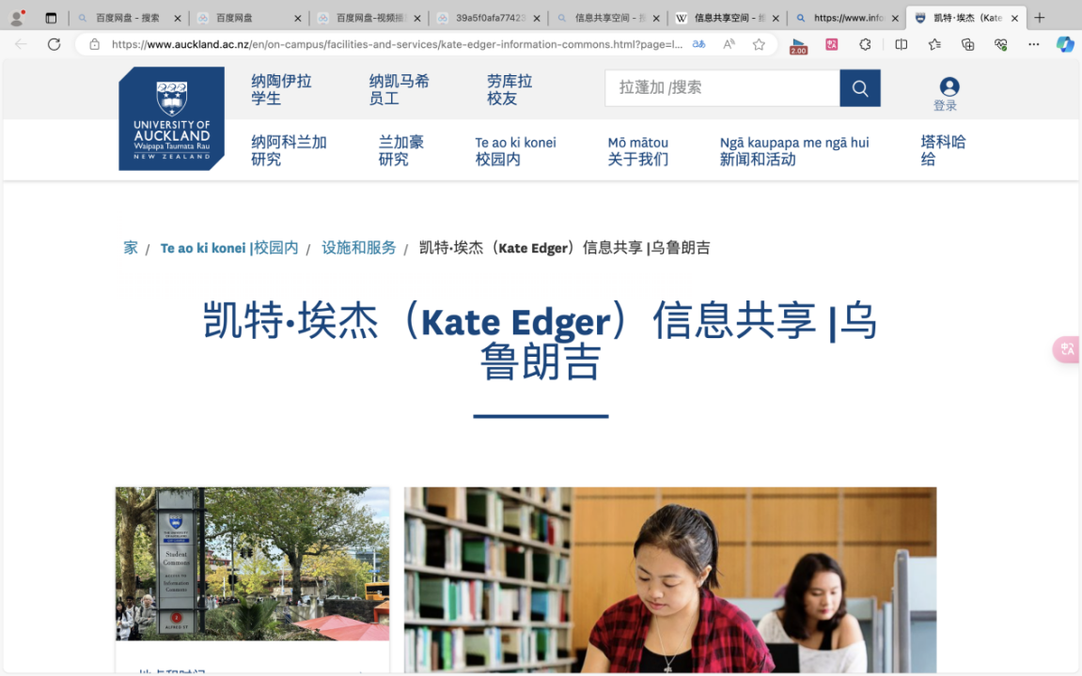
实验四—— 网络信息资源组织的调查分析
3.调查信息共享空间的栏目内容
以奥克兰大学信息共享空间为例：

Slide 34
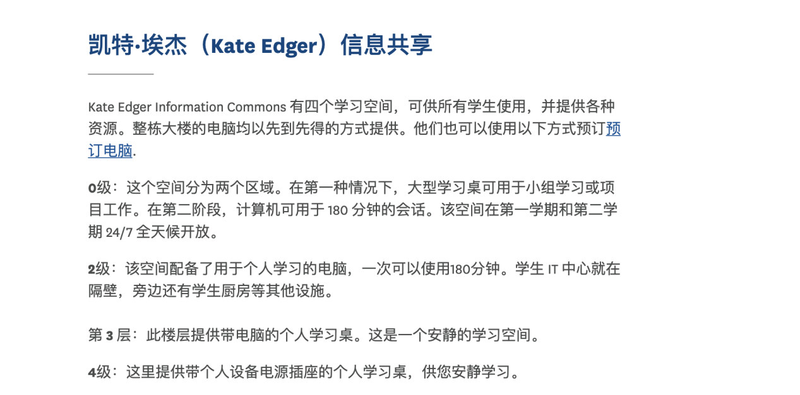
实验四—— 网络信息资源组织的调查分析
3.调查信息共享空间的栏目内容
奥克拉大学信息共享空间有三个层次：
※实体层次
此外，实体层次还包括综合图书馆、车间和培训室以及其他学习空间如：文学院学习空间、Owen G. Glenn 大楼的商学院学习空间、工程学院学习空间、格拉夫顿校区学习空间、Te Papa Ako o Tai 汤加 |南奥克兰校区学习空间、Te Papa Ako o Tai Tokerau（蒂帕帕阿科奥泰托克劳酒店） |旺加雷校区学习空间

Slide 35
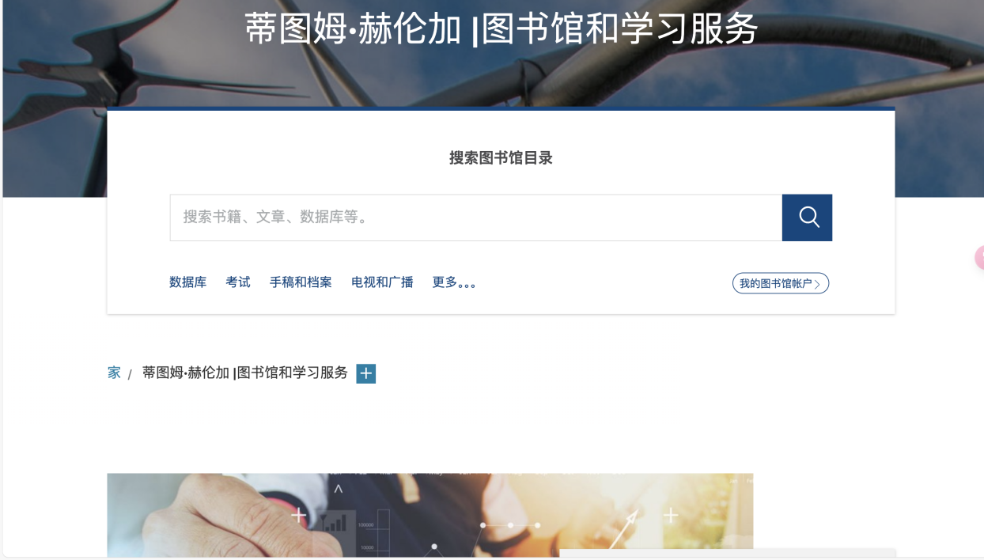
实验四—— 网络信息资源组织的调查分析
3.调查信息共享空间的栏目内容
奥克拉大学信息共享空间有三个层次：
※虚拟层次

Slide 36
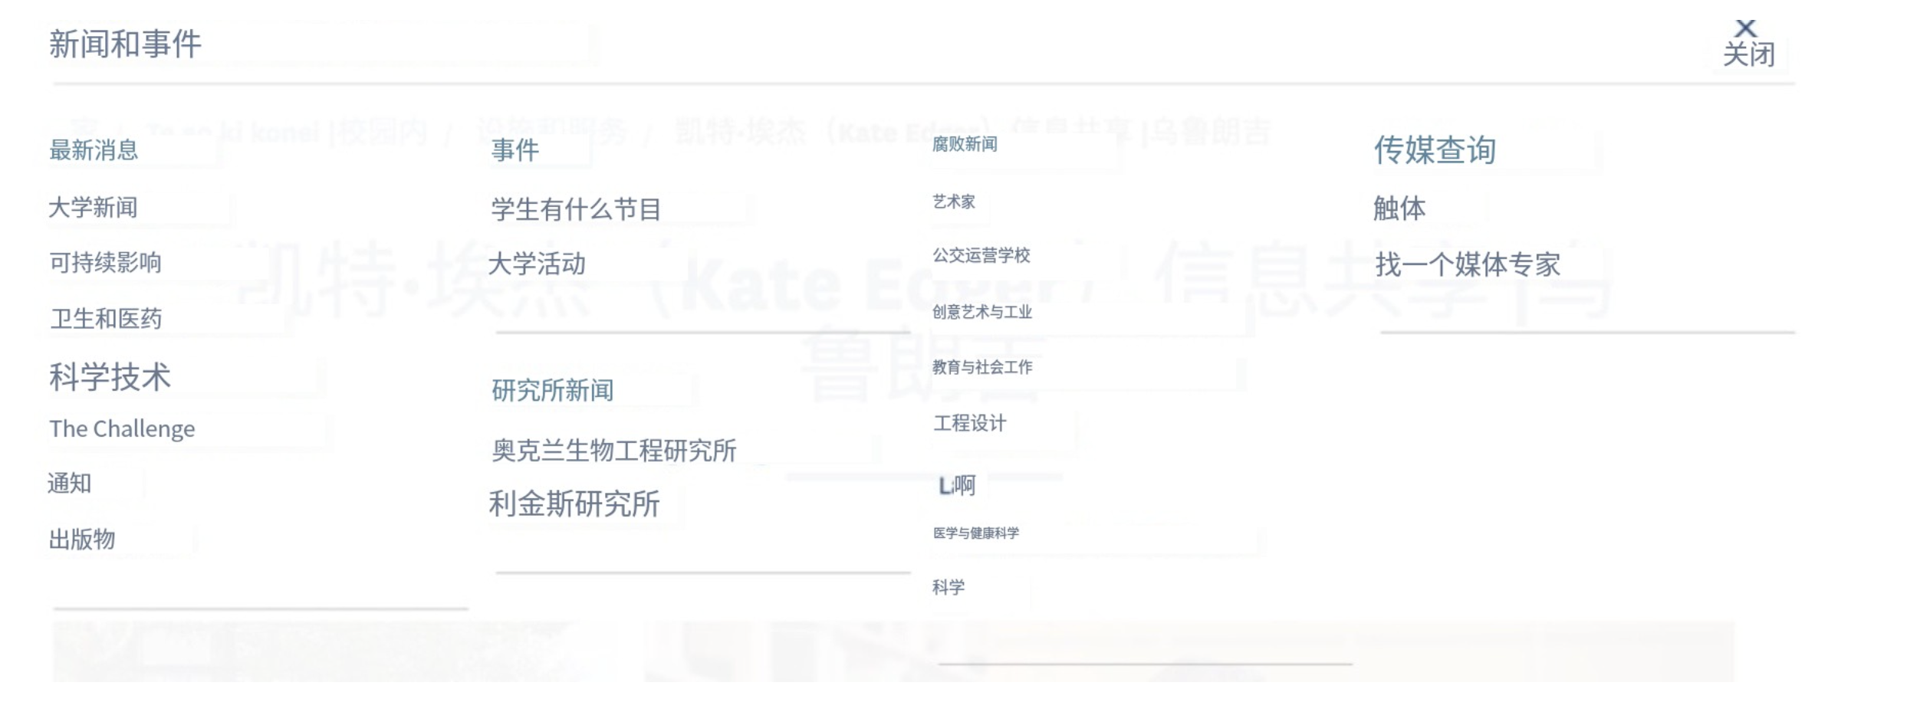
实验四—— 网络信息资源组织的调查分析
3.调查信息共享空间的栏目内容
奥克拉大学信息共享空间有三个层次：
※文化层次
奥克兰大学信息共享空间的信息组织方法主要为大众分类法，易于用户的理解使用。

Slide 37
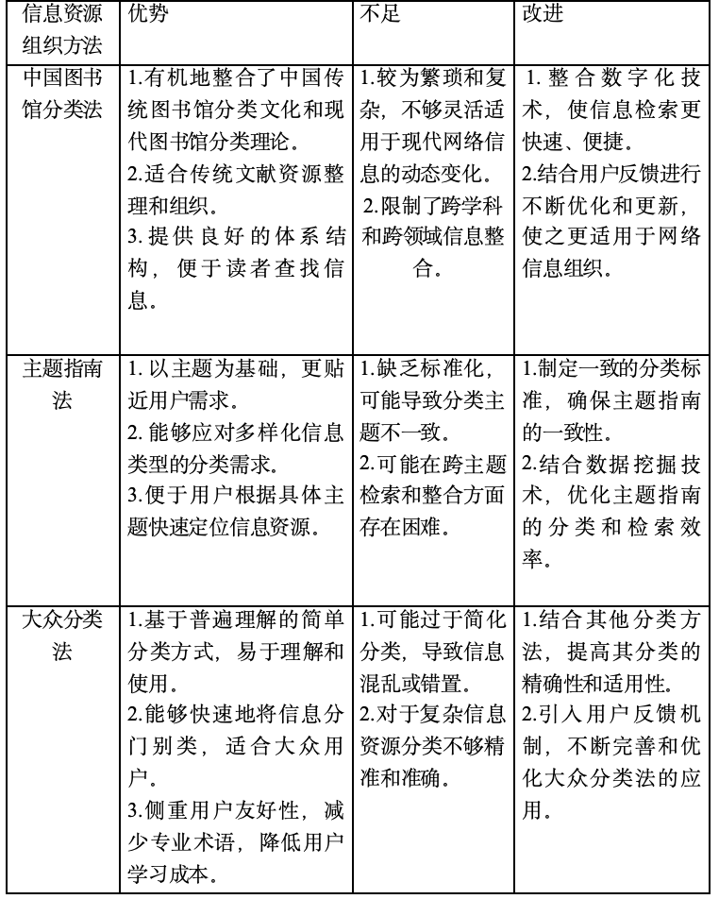
实验四—— 网络信息资源组织的调查分析
4.在以上调查基础上，分析中国图书馆分类法、主题指南、大众分类法应用于网络信息组织的优势、不足和改进之处 。

Slide 38
实验五—— 体系分类法的复分方法
※题目：置标语言信息资源组织
※实验目的：熟悉利用ＸＭＬ置标语言进行信息资源组织的方法，并进行标引工作。

Slide 39
实验五—— 置标语言信息资源组织
1. 熟悉利用XML置标语言进行信息资源组织的方法。
XML是一种能把数据和表现形式分开，用户能自主定义标签的体系框架，同时所提供的机制必须简单易学、便于使用和开发。其具有三个标准：可拓展性，结构化，有效性。

Slide 40
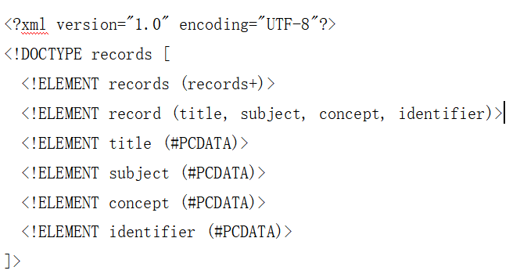
实验五—— 置标语言信息资源组织
SS
2.应用XML置标语言，对分类、主题标引实习的结果进行信息资源组织。
运用XML DTD对实验一中做的分类结果进行信息资源组织，首先进行文档类型说明如下：

Slide 41
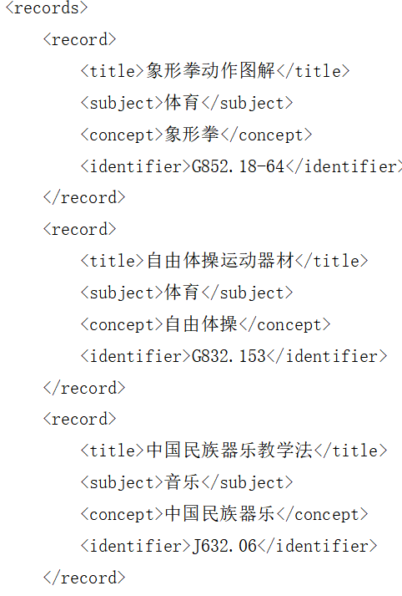
实验五—— 置标语言信息资源组织
按照DTD文档类型声明对分类结果进行置标（部分代码如下）

Slide 42
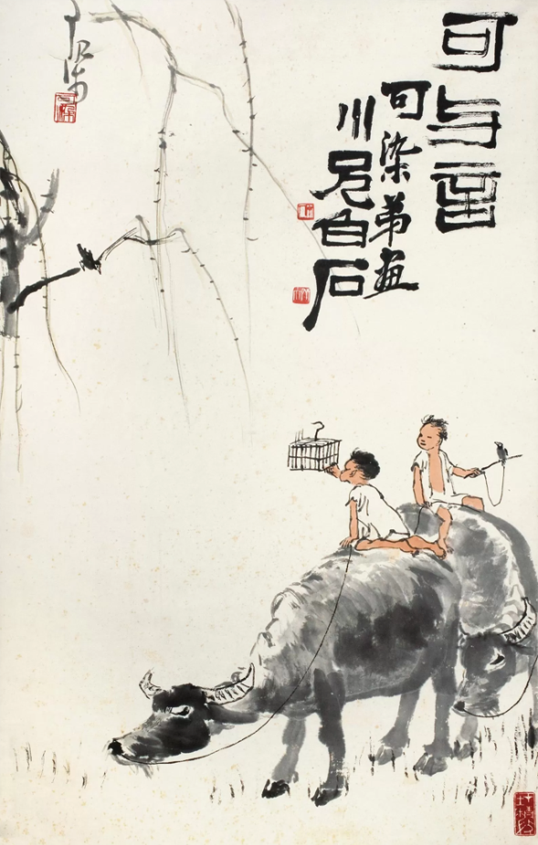
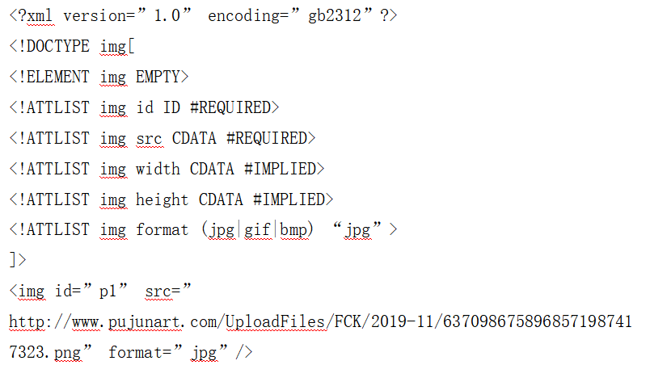
实验五—— 置标语言信息资源组织
3.应用XML置标语言，选择一个网络图片、视频、音频进行信息资源组织，选择其中一种即可。
使用XML DTD对该图片进行信息资源组织
代码：

Slide 43
实验五—— 置标语言信息资源组织
4.要求综合使用XTD/XML Schema,CSS/XSL等内容进行信息资源组织。
<?xml version="1.0" encoding="UTF-8"?> <xs:schema xmlns:xs="http://www.w3.org/2001/XMLSchema"> <xs:element name="documents" type="DocumentsType"/> <xs:complexType name="DocumentsType"> <xs:sequence> <xs:element name="document" type="DocumentType" maxOccurs="unbounded"/> </xs:sequence> </xs:complexType> <xs:complexType name="DocumentType"> <xs:sequence> <xs:element name="id" type="xs:integer"/> <xs:element name="discipline" type="xs:string"/> <xs:element name="concept" type="xs:string"/> <xs:element name="identifier" type="xs:string"/> </xs:sequence> </xs:complexType> </xs:schema>
使用XML Schema对分类置标结果进行信息资源组织（部分代码如下）

Slide 44
实验五—— 置标语言信息资源组织
<documents xmlns:xsi="http://www.w3.org/2001/XMLSchema-instance" xsi:noNamespaceSchemaLocation="schema.xsd"> <document> <id>1</id> <discipline>体育</discipline> <concept>象形拳</concept> <identifier>G852.18-64</identifier> </document> <document> <id>2</id> <discipline>体育</discipline> <concept>自由体操</concept> <identifier>G832.153</identifier> </document> <document> <id>3</id> <discipline>音乐</discipline> <concept>中国民族器乐</concept> <identifier>J632.06</identifier> </document> </document>
续：

Slide 45
实验五—— 置标语言信息资源组织
使用CSS对分类置标结果进行信息资源组织
CSS 文件：
id, discipline, concept, identifier, indexingProcess { display: block; margin: 5px 0; } id { font-weight: bold; } discipline { color: #007BFF; } concept { font-style: italic; } identifier { color: #FF5733; } indexingProcess { color: #555; font-size: 0.9em; }
documents { display: block; font-family: Arial, sans-serif; } document { display: block; margin: 10px 0; padding: 10px; border: 1px solid #ccc; border-radius: 5px; } document:nth-child(odd) { background-color: #f9f9f9; } document:nth-child(even) { background-color: #e9e9e9; }

Slide 46
实验五—— 置标语言信息资源组织
XSL文件：
<?xml version="1.0" encoding="UTF-8"?> <xsl:stylesheet version="1.0" xmlns:xsl="http://www.w3.org/1999/XSL/Transform"> <xsl:output method="html" encoding="UTF-8" indent="yes"/> <xsl:template match="/"> <html> <head> <title>Document List</title> <link rel="stylesheet" type="text/css" href="style.css"/> </head> <body> <xsl:apply-templates/> </body> </html> </xsl:template> <xsl:template match="documents"> <div>
<xsl:apply-templates select="document"/> </div> </xsl:template> <xsl:template match="document"> <div class="document"> <div class="id"><xsl:value-of select="id"/></div> <div class="discipline"><xsl:value-of select="discipline"/></div> <div class="concept"><xsl:value-of select="concept"/></div> <div class="identifier"><xsl:value-of select="identifier"/></div> <div class="indexingProcess"><xsl:value-of select="indexingProcess"/></div> </div> </xsl:template> </xsl:stylesheet>

Slide 47
实验六—— 都柏林核心元数据方案
实验目的：
※ 掌握都柏林核心元数据方案的基本概念和元素。
※ 应用DC元数据方案对不同类型的数字资源进行标引。
※ 理解元数据在信息组织和检索中的重要性。

Slide 48
实验六—— 都柏林核心元数据方案
实验环境
操作系统：macOS
在线XML验证工具：Code Beautify XML Validator: https://codebeautify.org/xmlvalidator
dublin core官方网址（https://www.dublincore.org/）

Slide 49
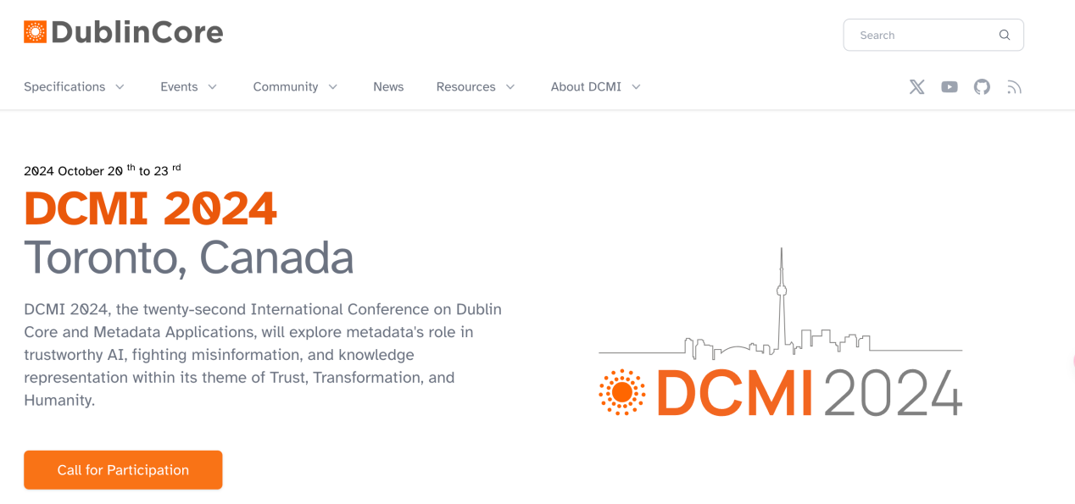
实验六—— 都柏林核心元数据方案
都柏林核心元数据方案(Dublin Core Metadata Initiative,DCMI)是一套用于描述数字资源的标准化元数据元素集合。它提供了一个核心元素集，可以用于描述各种类型的资源，例如文本、图像、音频、视频等。DC元数据方案旨在促进信息资源的发现、检索和互操作。都柏林核心元数据方的基本原则是简单性、通用性、可扩展性、互操作性、国际化。

Slide 50


实验六—— 都柏林核心元数据方案
实验过程；选择两类信息资源进行DC元数据标引
1.图像资源
资源描述：一张风景照片，展现了山脉日落的美景。

Slide 51

实验六—— 都柏林核心元数据方案
DC元数据(XML格式):

Slide 52

实验六—— 都柏林核心元数据方案
资源类型2：文本资源
DC元数据: Title: 多条技术路线并行 我国新型新冠病毒疫苗研发取得这些新进展 Creator: 田晓航、宋晨 Subject: 新冠疫苗,医学研究,公共卫生 Description: 一篇关于新冠疫苗研发最新进展的新闻报道，介绍了疫苗的研发过程、临床试验结果以及未来应用前景。 Publisher: 新闻机构名称 Date: 2022年10月13日08:53 Type: Text Format: HTML Identifier: http://finance.people.com.cn/n1/2022/1013/c1004-32544401.html Language: 中文 Rights: 新华网 DC元数据(XML格式):
资源描述：一篇关于新冠疫苗研发进展的新闻报道。

Slide 53



实验六—— 都柏林核心元数据方案
验证元数据:
使用在线XML验证工具或浏览器插件验证生成的XML文档是否符合语法规范。
图像资源：
文本资源：

Slide 54
实验七—— 信息构建实验
※题目：以苏州图书馆苏州籍院士为资料，分析苏州的环境背景为什么产院士，以及目前院士研究方向与苏州关系，以及目前院士主要研究方向分类，以及将来展望。
※实验目的：利用综合信息组织分类法、主题法、信息构建等相关内容开展拟第九届上海图书馆开放数据竞赛内容构建。

Slide 55
实验七—— 信息构建实验
苏州背景
keyword
环境背景
分析和联系
1
4
2
keyword
keyword
展望
3
研究方向
keyword

Slide 56

实验七—— 苏州背景
政策支持

Slide 57

实验七—— 苏州背景
历史背景

Slide 58

实验七—— 苏州背景

Slide 59

实验七—— 研究方向

Slide 60

实验七—— 研究方向

Slide 61

实验七—— 研究方向

Slide 62


实验七—— 环境背景和联系
院士研究领域和苏州发展的联系
通过以上代码将这个数据表格进行带入，为了分析这些院士所从事的研究领域以及他们所研究的领域是否受到苏州大环境的影响，采取以下步骤： 提取研究领域信息：从keyword和abstract字段中提取出院士的研究领域信息。 领域分类统计：对这些研究领域进行分类统计，看哪些领域是这些院士主要涉及的。 分析苏州大环境的影响：结合苏州的地理位置、自然环境、政策支持等，分析这些研究领域是否与苏州的大环境有关联。

Slide 63



实验七—— 环境背景和联系
得出以下结果：

Slide 64
实验七—— 环境背景和联系
由以上结果并结合苏州政治，经济，文化，社会等方面的发展得出院士们的研究领域跟地域的发展存在以下联系： 经济与产业发展：苏州作为长江三角洲的重要城市之一，拥有强大的工业基础和发达的服务业。这反映在院士的研究领域分布上，特别是在工程技术、材料科学和电子信息技术等领域。这些领域的研究不仅促进了当地产业的发展，还推动了技术创新和产业升级。 环境保护与可持续发展：苏州的地理位置和丰富的水资源对其环境科学和生态学领域的研究产生了重要影响。例如，对太湖和周边水系的研究有助于保护和改善水资源，同时促进可持续发展。这与苏州市政府推行的环境保护政策和生态建设计划密切相关。 历史文化保护与研究：苏州拥有深厚的历史文化底蕴，这激发了对其历史建筑、文化遗产保护的研究。院士们在考古学、历史学和文化遗产保护等领域的研究，不仅促进了文化遗产的保护，也加深了对苏州历史文化价值的认识。 社会发展与人文学科：苏州的社会发展和人文环境也影响了人文学科的研究。例如，社会学、人类学和心理学等领域的研究可能受到苏州社会结构、人口动态和文化特征的影响。这些研究有助于理解社会变迁和文化发展，为政策制定提供依据。 科技创新与基础科学研究：苏州在科技创新方面的重视反映在基础科学研究领域的院士分布上。如数学、物理学和化学等基础学科的研究，为科技创新提供了理论基础，支撑了高新技术产业的发展。

Slide 65
实验七—— 展望
苏州，这座历史文化名城，以其深厚的文化底蕴和独特的城市魅力，正逐渐发展成为国内外人才竞相追逐的创新高地。通过设立“苏州科学家日”这一具有重要意义的节日，并大力实施人才引进战略，苏州正全力打造一个充满智慧与创新氛围的人才聚集地。
在“苏州科学家日”的引领下，这座城市如同一个璀璨的磁场，吸引着四面八方的人才汇聚于此。他们中既有在科研领域取得卓越成就的专家学者，也有怀揣梦想、充满活力的年轻人才。他们在苏州这片热土上，共同为科技创新和城市发展贡献着智慧和力量。
苏州为人才提供的舞台无疑是宽广的。在这里，他们可以充分展示自己的才华和创新能力，与志同道合的伙伴共同探索科学的奥秘。同时，苏州还为他们提供了优质的生活环境和周到的服务保障，让他们能够在这里安心工作、享受生活。
此外，苏州在推动产学研深度融合方面也做出了积极努力。企业、高校和科研机构之间的合作日益紧密，共同推动着科技创新成果的转化和应用。这种合作模式不仅提升了苏州的科技创新水平，还为城市的经济发展注入了新的活力。
在国际合作方面，苏州同样展现出了开放包容的姿态。它积极加强与国际科技创新中心的合作与交流，引进国际先进的科技创新理念和经验，推动苏州科技创新的国际化进程。同时，苏州还积极参与国际科技创新合作项目，与全球科技界共同推动人类文明的进步。
我们有理由相信，在不久的将来，苏州将以其独特的文化魅力和强大的科技创新能力，在全球科技创新领域崭露头角，成为引领潮流的重要中心之一。这座充满活力和创新氛围的城市，将吸引着越来越多的优秀人才前来探索和发展，共同书写苏州科技创新的辉煌篇章。

Slide 66
实验总结

Slide 67
实验一—— 实验总结
※实验一实验总结：
在实验中我们学会如何使用中图法电子版对文献进行标引，在使用过程中要考虑多种方法掌握了通用复分表结构及使用要点。掌握了《中图法》专类复分表的使用要点。掌握了《中图法》类目仿分的使用要点。我们深刻体会到了分类原则的重要性，以及遵循标准化、灵活性和用户视角的必要性。然而，实验中也存在一些问题，如分类歧义、更新维护的困难、用户培训的需求以及技术支持的不足。为了解决这些问题，我们需要不断优化和改进分类体系，同时关注用户反馈，确保信息管理的效率和质量能够满足用户的实际需求。

Slide 68
实验二—— 实验总结
※实验二实验总结：
在这个过程中，通过比较四个分类法网站的浏览，了解到他们的分类方法和检索途径，每种费雷方法针对不同的领域和地区都发挥着强大的作用，他们之间也存在着互通，可以相互借鉴，交叉使用，为我们在对图书馆的数目进行查询分类时提供巨大帮助。

Slide 69
实验四—— 实验总结
※实验四实验总结：
在进行这项实验的过程中，我深入了解了中国图书馆分类法在网络信息资源组织中的应用，并通过调查学科信息门户、学科博客、信息共享空间等知识组织体系，掌握了不同信息组织的方法。实验过程中，我发现在实际调查分析中，对于一些非常特殊或跨学科领域的信息资源，可能会存在分类法不够详尽、适用性不强的问题，需要进一步改进和优化分类标准，以便更好地组织和检索网络信息资源。此外，还需要更深入地了解主题指南和大众分类法在实践中的应用，以便更全面地评估网络信息组织的优势与不足，并提出相应的改进方案。整体而言，这次实验让我深刻认识到信息组织的重要性与挑战，并激励我进一步探索信息科学领域的相关知识。

Slide 70
实验五—— 实验总结
※实验五实验总结：
在学习XML置标语言进行信息资源管理的过程中，我们了解到各种语言的区别与优势，XML是一种用于标记电子文档以使其结构化的语言。与HTML不同，XML没有预定义的标签，用户可以根据需求自定义标签，这使得XML在信息资源的组织上具有极大的灵活性和扩展性。XML是一种用于标记电子文档以使其结构化的语言。与HTML不同，XML没有预定义的标签，用户可以根据需求自定义标签，这使得XML在信息资源的组织上具有极大的灵活性和扩展性。

Slide 71
实验六—— 实验总结
※实验六实验总结：
通过本次实验，加深了对都柏林核心元数据方案的理解，并掌握了使用DC元数据方案进行资源标引的基本技能。体会到元数据在信息组织和检索中的重要作用，能够帮助用户快速找到所需信息，并了解资源的基本属性。意识到元数据标准化和规范化的重要性，有利于信息资源的共享和互操作。
实验中存在的问题:
某些DC元素的理解和应用不够深入，例如“关系”和“覆盖范围”元素。手工编写XML代码容易出错，需要仔细检查和验证。缺乏对元数据工具的了解和使用经验，需要进一步学习和实践。
改进措施:
深入学习和理解DC元素的含义和应用场景，并进行更多实践。学习使用元数据编辑工具，提高标引效率和准确性。探索其他元数据方案，并比较其优缺点。

Slide 72
实验七—— 实验总结
※实验七实验总结：
通过分析苏州图书馆苏州籍院士相关资料，我了解到如何利用这些资料揭示出苏州的环境因素对院士产生的影响，同时也能深入研究当前院士研究方向与苏州的关联性。然而，在实验中遇到了一些问题，例如在整理和分类信息时可能会遇到不同来源资料的差异性，以及如何准确地归纳和总结出关键信息。总体而言，这次实验让我更加深入地理解了信息构建的过程，同时也提醒我在处理大量信息时需要保持严谨和逻辑性，以确保最终的信息构建结果准确且有效。

Slide 73
感谢您的观看

